Slide 1

Відокремлений структурний підрозділ
”Фаховий коледж ракетно-космічного машинобудування
Дніпровського національного університету імені Олеся Гончара”
Курсовий проект
Тема: Інформаційний сайт новин на базі створеного веб-фреймворку
Виконав:
Студент групи ПЗ-21-1
Франсуа І.В.

Slide 2

Що є метою даного курсового проекту?

Slide 3
Ієрархія створення
Який план?

Slide 4
Ієрархія створення
Який план?
Серверна частина
Backend

Slide 5
Ієрархія створення
Який план?
Серверна частина
База даних
Backend
Database

Slide 6
Ієрархія створення
Який план?
Серверна частина
База даних
Додаток клієнта
Backend
Database
Frontend

Slide 7
Серверна частина
1/3
Backend
Ядро серверу
Абстракції

Slide 8
Серверна частина
1/2
Ядро серверу

Slide 9

Серверна частина
1/2
Ядро серверу

Slide 10

Серверна частина
1/2
Ядро серверу

Slide 11


Серверна частина
1/2
Ядро серверу

Slide 12
Серверна частина
1/2
Ядро серверу
Сервер

Slide 13

Серверна частина
1/2
Ядро серверу
Сервер

Slide 14
Серверна частина
1/2
Ядро серверу
Сервер

Slide 15
Серверна частина
1/2
Ядро серверу
Об'єкт
запиту
Сервер

Slide 16
Серверна частина
1/2
Ядро серверу
Об'єкт
запиту
Сервер
Обробляємо

Slide 17
Серверна частина
1/2
Ядро серверу
Об'єкт
запиту
Сервер
Обробляємо
Об'єкт
відповіді

Slide 18
Серверна частина
1/2
Ядро серверу
Об'єкт
запиту
Сервер
Обробляємо
Об'єкт
відповіді

Slide 19
Серверна частина
1/2
Ядро серверу
Об'єкт
запиту
Сервер
Обробляємо
Об'єкт
відповіді

Slide 20
Серверна частина
1/2
HttpRequest
Ядро серверу
Об'єкт
запиту
HttpServer
Сервер
Обробляємо
Об'єкт
відповіді
HttpResponse

Slide 21
Серверна частина
→
1/2
HttpRequest
Ядро серверу

Slide 22
Серверна частина
→
1/2
HttpRequest
Ядро серверу
POST /api/v1/login HTTP/1.1
Host: localhost:8080
Content-Type: application/json
Content-Length: 66
Cookie: session_id=abcd1234; user_id=5678
{"username":"test_user","password":"secure_password123"}

Slide 23
Серверна частина
→
1/2
HttpRequest
Ядро серверу
Метод
POST /api/v1/login HTTP/1.1
Host: localhost:8080
Content-Type: application/json
Content-Length: 66
Cookie: session_id=abcd1234; user_id=5678
{"username":"test_user","password":"secure_password123"}

Slide 24
Серверна частина
→
1/2
HttpRequest
Ядро серверу
Путь
Метод
POST /api/v1/login HTTP/1.1
Host: localhost:8080
Content-Type: application/json
Content-Length: 66
Cookie: session_id=abcd1234; user_id=5678
{"username":"test_user","password":"secure_password123"}

Slide 25
Серверна частина
→
1/2
HttpRequest
Ядро серверу
Путь
Версія протоколу
Метод
POST /api/v1/login HTTP/1.1
Host: localhost:8080
Content-Type: application/json
Content-Length: 66
Cookie: session_id=abcd1234; user_id=5678
{"username":"test_user","password":"secure_password123"}

Slide 26
Серверна частина
→
1/2
HttpRequest
Ядро серверу
Путь
Версія протоколу
Метод
POST /api/v1/login HTTP/1.1
Host: localhost:8080
Content-Type: application/json
Content-Length: 66
Cookie: session_id=abcd1234; user_id=5678
{"username":"test_user","password":"secure_password123"}
Заголовки

Slide 27
Серверна частина
→
1/2
HttpRequest
Ядро серверу
Путь
Версія протоколу
Метод
POST /api/v1/login HTTP/1.1
Host: localhost:8080
Content-Type: application/json
Content-Length: 66
Cookie: session_id=abcd1234; user_id=5678
{"username":"test_user","password":"secure_password123"}
Заголовки
Cookie

Slide 28
Серверна частина
→
1/2
HttpRequest
Ядро серверу
Путь
Версія протоколу
Метод
POST /api/v1/login HTTP/1.1
Host: localhost:8080
Content-Type: application/json
Content-Length: 66
Cookie: session_id=abcd1234; user_id=5678
{"username":"test_user","password":"secure_password123"}
Заголовки
Cookie
Тіло

Slide 29
Серверна частина
1/2
Ядро серверу

Slide 30
Серверна частина
1/2
Ядро серверу
→
HttpResponse

Slide 31
Серверна частина
1/2
Ядро серверу
Путь
Версія протоколу
Метод
Заголовки
Cookie
Тіло
→
HttpResponse

Slide 32
Серверна частина
1/2
Ядро серверу
Путь
Версія протоколу
Метод
POST /api/v1/login HTTP/1.1
Host: localhost:8080
Content-Type: application/json
Content-Length: 66
Set-Cookie: session_id=abcd1234; user_id=5678; HttpOnly
{"username":"test_user","password":"secure_password123"}
Заголовки
Cookie
Тіло
→
HttpResponse

Slide 33
Серверна частина
→
1/2
HttpRequest
Ядро серверу
Об'єкт
запиту
HttpServer
Сервер
Обробляємо
Об'єкт
відповіді
→
HttpResponse

Slide 34
Серверна частина
→
1/2
HttpRequest
Ядро серверу
Об'єкт
запиту
HttpServer
Сервер
Обробляємо
Об'єкт
відповіді
→
HttpResponse

Slide 35
Серверна частина
→
1/2
HttpRequest
Ядро серверу
Об'єкт
запиту
HttpServer
Сервер
Обробляємо
Об'єкт
відповіді
→
HttpResponse

Slide 36
Серверна частина
1/2

Slide 37
Серверна частина
2/2
Абстракції

Slide 38
Серверна частина
2/2
Абстракції
/home_page
/about/team/history

Slide 39
Серверна частина
2/2
Абстракції
/home_page
/about/team/history

Slide 40
Серверна частина
2/2
Абстракції
path = request.getPath();
/home_page
/about/team/history

Slide 41
Серверна частина
2/2
Абстракції
path = request.getPath();
if (path == “/home_page”)
statement
/home_page
/about/team/history

Slide 42
Серверна частина
2/2
Абстракції
path = request.getPath();
if (path == “/home_page”)
statement
else if(path == “/about/team/history”)
statement
/home_page
/about/team/history

Slide 43
Серверна частина
2/2
Абстракції
path = request.getPath();
if (path == “/home_page”)
statement
else if(path == “/about/team/history”)
statement
else
statement // 404 page is not found
/home_page
/about/team/history

Slide 44
Серверна частина
2/2
Абстракції
/home_page
/about/team/history

Slide 45
Серверна частина
2/2
Абстракції
/home_page
/about/team/history
/news/sport
/news/technology

Slide 46
Серверна частина
2/2
Абстракції
/home_page
/about/team/history
/news/sport
/news/technology

Slide 47
Серверна частина
2/2
Абстракції
path = request.getPath();
if (path == “/news/sport”)
statement
else if(path == “/news/technology”)
statement
else
statement // 404 page is not found
/home_page
/about/team/history
/news/sport
/news/technology

Slide 48
Серверна частина
2/2
Абстракції
/home_page
/about/team/history
/news/sport/829
/news/technology/789

Slide 49
Серверна частина
2/2
Абстракції
/home_page
/about/team/history
/news/sport/829
/news/technology/789

Slide 50
Серверна частина
2/2
Абстракції
/home_page
/about/team/history
/news/sport/829
/news/technology/789
???

Slide 51
Серверна частина
2/2
Абстракції
/home_page
/about/team/history
/news/sport/829
/news/technology/789
/news/sport/829
/news/technology/789

Slide 52
Серверна частина
2/2
Абстракції
/home_page
/about/team/history
/news/sport/829
/news/technology/789
/news/sport/829
/news/technology/789

Slide 53
Серверна частина
2/2
Абстракції
/home_page
/about/team/history
/news/sport/829
/news/technology/789
/news/sport/829?lang=en
/news/technology/789

Slide 54
Серверна частина
2/2
Абстракції
/home_page
/about/team/history
/news/sport/829
/news/technology/789
/news/sport/829?lang=en
/news/technology/789?recommendations=true&font_size=large&mode=light

Slide 55
Серверна частина
2/2
Абстракції
Router
/home_page
/about/team/history
/news/sport/829
/news/technology/789
/news/sport/829?lang=en
/news/technology/789?recommendations=true&font_size=large&mode=light

Slide 56
Серверна частина
2/2
Абстракції
Router
/home_page
/about/team/history
/news/sport/829
/news/technology/789
/news/sport/829?lang=en
/news/technology/789?recommendations=true&font_size=large&mode=light

Slide 57
Серверна частина
2/2
Абстракції
Router
/home_page
/about/team/history
/news/sport/829
/news/technology/789
/news/sport/829?lang=en
/news/technology/789?recommendations=true&font_size=large&mode=light
/news/<category_name>/<article_id>

Slide 58
Серверна частина
2/2
Абстракції
Router
handler_function()
/home_page
/about/team/history
/news/sport/829
/news/technology/789
/news/sport/829?lang=en
/news/technology/789?recommendations=true&font_size=large&mode=light
/news/<category_name>/<article_id>

Slide 59
Серверна частина
2/2
Абстракції
Router
handler_function()
/home_page
/about/team/history
/news/sport/829
/news/technology/789
/news/sport/829?lang=en
/news/technology/789?recommendations=true&font_size=large&mode=light
/news/<category_name>/<article_id>

Slide 60
Серверна частина
2/2
Абстракції
Router
handler_function()
/home_page
/about/team/history
/news/sport/829
/news/technology/789
/news/sport/829?lang=en
/news/technology/789?recommendations=true&font_size=large&mode=light
/news/<category_name>/<article_id>

Slide 61
Серверна частина
2/2
Абстракції
Router
handler_function()
/home_page
/about/team/history
/news/sport/829
/news/technology/789
/news/sport/829?lang=en
/news/technology/789?recommendations=true&font_size=large&mode=light
/news/<category_name>/<article_id>

Slide 62
Серверна частина
2/2
Абстракції
Router
handler_function()
/home_page
/about/team/history
/news/sport/829
/news/technology/789
/news/sport/829?lang=en
/news/technology/789?recommendations=true&font_size=large&mode=light
/news/<category_name>/<article_id>

Slide 63
Серверна частина
2/2
Абстракції
Router
handler_function()
/home_page
/about/team/history
/news/sport/829
/news/technology/789
/news/sport/829?lang=en
/news/technology/789?recommendations=true&font_size=large&mode=light
/news/<category_name>/<article_id>

Slide 64
Серверна частина
2/2
Абстракції
Router

Slide 65

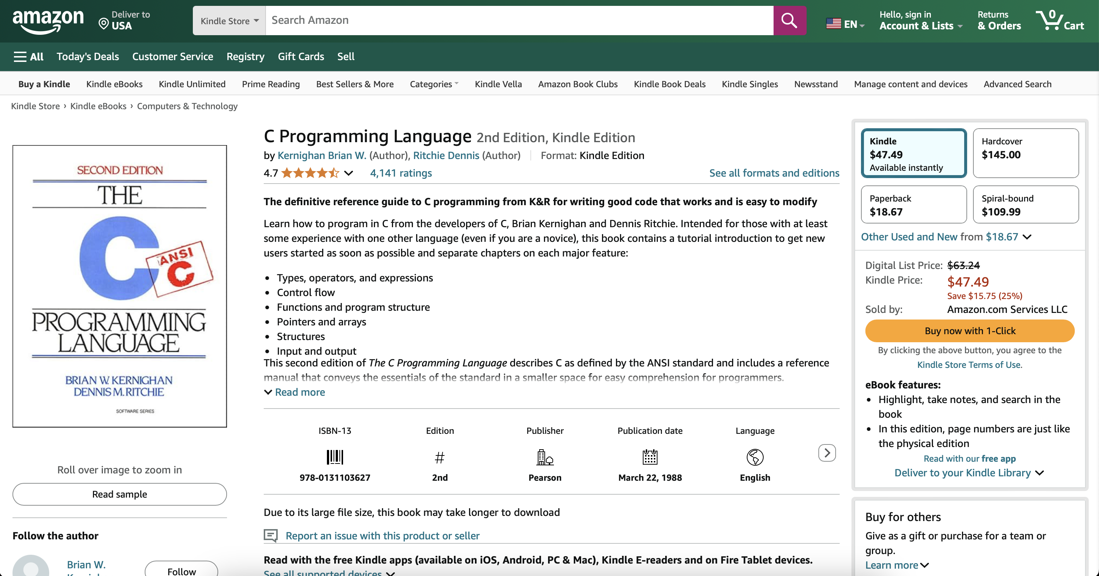
Серверна частина
2/2
Абстракції
Router

Slide 66
Серверна частина
2/2
Абстракції
Router

Slide 67
Серверна частина
2/2
Абстракції
Router
TemplateRenderer

Slide 68
Серверна частина
2/2
Абстракції
Router
TemplateRenderer
<div class="text">Назва статті</div>

Slide 69
Серверна частина
2/2
Абстракції
Router
TemplateRenderer
<div class="text">Назва статті</div>

Slide 70
Серверна частина
2/2
Абстракції
Router
TemplateRenderer
<div class="text">Назва статті</div>
→
<div class="text">{{ title }}</div>

Slide 71
Серверна частина
2/2
Абстракції
Router
TemplateRenderer
<div class="text">Назва статті</div>
→
<div class="text">{{ title }}</div>

Slide 72
Серверна частина
2/2
Абстракції
Router
TemplateRenderer
title
<div class="text">{{ title }}</div>

Slide 73
Серверна частина
2/2
Абстракції
Router
TemplateRenderer
title = “Українська вишиванка ...”
<div class="text">{{ title }}</div>

Slide 74
Серверна частина
2/2
Абстракції
Router
TemplateRenderer
title = “Українська вишиванка ...”
<div class="text">{{ title }}</div>

Slide 75
Серверна частина
2/2
Абстракції
Router
TemplateRenderer
title = “Українська вишиванка ...”
<div class="text">Українська вишиванка ...</div>
<div class="text">{{ title }}</div>

Slide 76
Серверна частина
2/2
Абстракції
Router
TemplateRenderer

Slide 77
Серверна частина
2/2
Абстракції
Router
TemplateRenderer
tags = [“традиції”, “стиль”, “Україна”]

Slide 78
Серверна частина
2/2
Абстракції
Router
TemplateRenderer
tags = [“традиції”, “стиль”, “Україна”]
<ul id="tags-list">
{{ for tag in tags }}
<li>{{ tag }}</li>
{{ endfor }}
</ul>

Slide 79
Серверна частина
2/2
Абстракції
Router
TemplateRenderer
tags = [“традиції”, “стиль”, “Україна”]
<ul id="tags-list">
{{ for tag in tags }}
<li>{{ tag }}</li>
{{ endfor }}
</ul>

Slide 80
Серверна частина
2/2
Абстракції
Router
TemplateRenderer
tags = [“традиції”, “стиль”, “Україна”]
<ul id="tags-list">
<li>традиції</li>
<li>стиль</li>
<li>Україна</li>
</ul>
<ul id="tags-list">
{{ for tag in tags }}
<li>{{ tag }}</li>
{{ endfor }}
</ul>

Slide 81
Серверна частина
2/2
Абстракції
Router
TemplateRenderer

Slide 82
Серверна частина
2/2
Абстракції
Router
TemplateRenderer
Данные
Шаблон

Slide 83
Серверна частина
2/2
Абстракції
Router
TemplateRenderer
Данные
Шаблон

Slide 84
Серверна частина
2/2
Абстракції
Router
TemplateRenderer

Slide 85
Серверна частина
2/2
Абстракції

Slide 86
Серверна частина
2/2
Абстракції
Об'єкт
запиту
Сервер
Об'єкт
відповіді

Slide 87
Серверна частина
2/2
Абстракції
Router
Об'єкт
запиту
TemplateRenderer
Сервер
Об'єкт
відповіді

Slide 88
Серверна частина
2/2
Абстракції

Slide 89
Серверна частина
2/2
Абстракції

Slide 90
Серверна частина
2/2
Абстракції

Slide 91
Серверна частина
2/2
Абстракції

Slide 92
Серверна частина
2/2
Абстракції
Сервер

Slide 93
Серверна частина
2/2
Абстракції
Сервер
Об'єкт
запиту

Slide 94
Серверна частина
2/2
Абстракції
Сервер
Router
Об'єкт
запиту

Slide 95
Серверна частина
2/2
Абстракції
/products/books/124?lang=en
Сервер
Router
Об'єкт
запиту

Slide 96
Серверна частина
2/2
Абстракції
/products/<category>/<product_id>
/products/books/124?lang=en
Сервер
Router
Об'єкт
запиту

Slide 97
Category = books
Id = 124
Lang = en
Серверна частина
2/2
Абстракції
/products/<category>/<product_id>
/products/books/124?lang=en
Сервер
Router
Об'єкт
запиту

Slide 98
Category = books
Id = 124
Lang = en
Серверна частина
2/2
Абстракції
handler_function()
=
/products/<category>/<product_id>
/products/books/124?lang=en
Сервер
Router
Об'єкт
запиту

Slide 99
Category = books
Id = 124
Lang = en
Серверна частина
2/2
Абстракції
handler_function()
=
/products/<category>/<product_id>
Database
/products/books/124?lang=en
Сервер
Router
Об'єкт
запиту

Slide 100
Category = books
Id = 124
Lang = en
Серверна частина
2/2
Абстракції
handler_function()
=
/products/<category>/<product_id>
Дані товару
Database
/products/books/124?lang=en
Сервер
Router
Об'єкт
запиту

Slide 101
Category = books
Id = 124
Lang = en
Серверна частина
2/2
Абстракції
handler_function()
=
/products/<category>/<product_id>
Дані товару
Database
/products/books/124?lang=en
HTML Шаблон
Сервер
Router
Об'єкт
запиту

Slide 102
Category = books
Id = 124
Lang = en
Серверна частина
2/2
Абстракції
handler_function()
=
/products/<category>/<product_id>
Дані товару
Database
+
/products/books/124?lang=en
HTML Шаблон
Template
Renderer
Сервер
Router
Об'єкт
запиту

Slide 103
Category = books
Id = 124
Lang = en
Серверна частина
2/2
Абстракції
handler_function()
=
/products/<category>/<product_id>
Дані товару
Database
+
Готова сторінка
/products/books/124?lang=en
HTML Шаблон
Template
Renderer
Сервер
Router
Об'єкт
запиту

Slide 104
Category = books
Id = 124
Lang = en
Серверна частина
2/2
Абстракції
handler_function()
=
/products/<category>/<product_id>
Дані товару
Database
+
Готова сторінка
/products/books/124?lang=en
HTML Шаблон
Template
Renderer
Сервер
Router
Об'єкт
запиту

Slide 105
Category = books
Id = 124
Lang = en
Серверна частина
2/2
Абстракції
handler_function()
=
/products/<category>/<product_id>
Дані товару
Database
Об'єкт
відповіді
+
Готова сторінка
/products/books/124?lang=en
HTML Шаблон
Template
Renderer
Сервер
Router
Об'єкт
запиту

Slide 106
Category = books
Id = 124
Lang = en
Серверна частина
2/2
Абстракції
handler_function()
=
/products/<category>/<product_id>
Дані товару
Database
Об'єкт
відповіді
+
Готова сторінка
/products/books/124?lang=en
HTML Шаблон
Template
Renderer
Сервер
Router
Об'єкт
запиту

Slide 107
Category = books
Id = 124
Lang = en
Серверна частина
2/2
Абстракції
handler_function()
=
/products/<category>/<product_id>
Дані товару
Database
Об'єкт
відповіді
+
Готова сторінка
/products/books/124?lang=en
HTML Шаблон
Template
Renderer
Сервер
Router
Об'єкт
запиту

Slide 108
Category = books
Id = 124
Lang = en
Серверна частина
2/2
Абстракції
handler_function()
=
/products/<category>/<product_id>
Дані товару
Database
Об'єкт
відповіді
+
Готова сторінка
/products/books/124?lang=en
HTML Шаблон
Template
Renderer
Сервер
Router
Об'єкт
запиту

Slide 110
База даних
2/3
Database
Таблиці та зв'язки
Моделі даних

Slide 111
База даних
1/2
Таблиці та зв'язки

Slide 112
База даних
1/2
Таблиці та зв'язки
Стаття

Slide 113
База даних
1/2
Таблиці та зв'язки
Стаття
номер
заголовок
опис
дата публікації
slug
seo-дані
первью картинка
статистка

Slide 114
База даних
1/2
Таблиці та зв'язки
Категорії
Стаття
номер
заголовок
опис
дата публікації
slug
seo-дані
первью картинка
статистка
Ключові слова
Теги

Slide 115
База даних
1/2
Таблиці та зв'язки
Категорії
номер
назва
Стаття
номер
заголовок
опис
дата публікації
slug
seo-дані
первью картинка
статистка
Ключові слова
номер
слово
Теги
номер
тег

Slide 116
База даних
1/2
Таблиці та зв'язки
Категорії
номер
назва
Категорії статті
Стаття
номер
заголовок
опис
дата публікації
slug
seo-дані
первью картинка
статистка
Ключові слова
номер
слово
Ключові слова статті
Теги
номер
тег
Теги статті

Slide 117
База даних
1/2
Таблиці та зв'язки
Категорії
номер
назва
Категорії статті
номер статті
номер категорії
Стаття
номер
заголовок
опис
дата публікації
slug
seo-дані
первью картинка
статистка
Ключові слова
номер
слово
Ключові слова статті
номер статті
номер ключового слова
Теги
номер
тег
Теги статті
номер статті
номер тега

Slide 118
База даних
1/2
Таблиці та зв'язки
Категорії
номер
назва
Категорії статті
номер статті
номер категорії
→
Стаття
номер
заголовок
опис
дата публікації
slug
seo-дані
первью картинка
статистка
→
Ключові слова
номер
слово
Ключові слова статті
номер статті
номер ключового слова
→
Теги
номер
тег
Теги статті
номер статті
номер тега
→

Slide 119
База даних
1/2
Таблиці та зв'язки
Категорії
номер
назва
Категорії статті
номер статті
номер категорії
→
Стаття
номер
заголовок
опис
дата публікації
slug
seo-дані
первью картинка
статистка
→
Ключові слова
номер
слово
Ключові слова статті
номер статті
номер ключового слова
→
Теги
номер
тег
Теги статті
номер статті
номер тега
→

Slide 120
База даних
1/2
Таблиці та зв'язки

Slide 121
База даних
1/2
Таблиці та зв'язки
Користувачі

Slide 122
База даних
1/2
Таблиці та зв'язки
Користувачі
номер
нікнейм
пошта
телефон
хеш-пароль

Slide 123
База даних
1/2
Таблиці та зв'язки
Користувачі
номер
нікнейм
пошта
телефон
хеш-пароль
Ролі

Slide 124
База даних
1/2
Таблиці та зв'язки
Користувачі
номер
нікнейм
пошта
телефон
хеш-пароль
Ролі
номер
назва
чи може створювати
чи може реадагувати
чи може видаляти
чи може архівуватти
чи може разорхірувати

Slide 125
База даних
1/2
Таблиці та зв'язки
Користувачі
номер
нікнейм
пошта
телефон
хеш-пароль
Ролі
номер
назва
чи може створювати
чи може реадагувати
чи може видаляти
чи може архівуватти
чи може разорхірувати
Ролі користувачів

Slide 126
База даних
1/2
Таблиці та зв'язки
Користувачі
номер
нікнейм
пошта
телефон
хеш-пароль
Ролі
номер
назва
чи може створювати
чи може реадагувати
чи може видаляти
чи може архівуватти
чи може разорхірувати
Ролі користувачів
номер користувача
номер ролі

Slide 127
База даних
1/2
Таблиці та зв'язки
Користувачі
номер
нікнейм
пошта
телефон
хеш-пароль
Ролі
номер
назва
чи може створювати
чи може реадагувати
чи може видаляти
чи може архівуватти
чи може разорхірувати
→
→
Ролі користувачів
номер користувача
номер ролі

Slide 128
База даних
1/2
Таблиці та зв'язки
Користувачі
номер
нікнейм
пошта
телефон
хеш-пароль
Ролі
номер
назва
чи може створювати
чи може реадагувати
чи може видаляти
чи може архівуватти
чи може разорхірувати
→
→
Ролі користувачів
номер користувача
номер ролі

Slide 129
База даних
1/2

Slide 130
База даних
2/2
Моделі даних

Slide 131
База даних
2/2
Моделі даних
Користувачі
номер
нікнейм
пошта
телефон
хеш-пароль

Slide 132
База даних
2/2
Моделі даних
Користувачі
номер
нікнейм
пошта
телефон
хеш-пароль
Стаття
номер
заголовок
опис
дата публікації
slug
seo-дані
первью картинка
статистка

Slide 133
База даних
2/2
Моделі даних
Користувачі
номер
нікнейм
пошта
телефон
хеш-пароль
Таблиця
користувачів
Стаття
номер
заголовок
опис
дата публікації
slug
seo-дані
первью картинка
статистка

Slide 134
База даних
2/2
Моделі даних
Користувачі
номер
нікнейм
пошта
телефон
хеш-пароль
Таблиця
користувачів
Стаття
номер
заголовок
опис
дата публікації
slug
seo-дані
первью картинка
статистка
Таблиця
статтей

Slide 135
База даних
2/2
Моделі даних
UsersTable
Користувачі
номер
нікнейм
пошта
телефон
хеш-пароль
Таблиця
користувачів
Стаття
номер
заголовок
опис
дата публікації
slug
seo-дані
первью картинка
статистка
Таблиця
статтей

Slide 136
База даних
2/2
Моделі даних
UsersTable
Користувачі
номер
нікнейм
пошта
телефон
хеш-пароль
Таблиця
користувачів
Стаття
номер
заголовок
опис
дата публікації
slug
seo-дані
первью картинка
статистка
Таблиця
статтей
ArticlesTable

Slide 137
База даних
2/2
→
UsersTable
Моделі даних
Таблиця
користувачів
Таблиця
статтей
→
ArticlesTable

Slide 138
База даних
2/2
→
UsersTable
Моделі даних
отримати запис користувача по ID
Таблиця
користувачів
Таблиця
статтей
→
ArticlesTable

Slide 139
База даних
2/2
→
UsersTable
Моделі даних
отримати запис користувача по ID
чи є користувач адміністратором
Таблиця
користувачів
Таблиця
статтей
→
ArticlesTable

Slide 140
База даних
2/2
→
UsersTable
Моделі даних
отримати запис користувача по ID
чи є користувач адміністратором
Таблиця
користувачів
чи має право створювати статті
Таблиця
статтей
→
ArticlesTable

Slide 141
База даних
2/2
→
UsersTable
Моделі даних
отримати запис користувача по ID
чи є користувач адміністратором
Таблиця
користувачів
чи має право створювати статті
отримати усі ролі користувача
Таблиця
статтей
→
ArticlesTable

Slide 142
База даних
2/2
→
UsersTable
Моделі даних
отримати запис користувача по ID
чи є користувач адміністратором
Таблиця
користувачів
чи має право створювати статті
отримати усі категорії статті
отримати усі ролі користувача
Таблиця
статтей
→
ArticlesTable

Slide 143
База даних
2/2
→
UsersTable
Моделі даних
отримати запис користувача по ID
чи є користувач адміністратором
Таблиця
користувачів
чи має право створювати статті
отримати усі категорії статті
отримати усі ролі користувача
чи опублікована стаття
Таблиця
статтей
→
ArticlesTable

Slide 144
База даних
2/2
→
UsersTable
Моделі даних
отримати запис користувача по ID
чи є користувач адміністратором
Таблиця
користувачів
чи має право створювати статті
отримати усі категорії статті
отримати усі ролі користувача
чи опублікована стаття
знайти статтю за виразом
Таблиця
статтей
→
ArticlesTable

Slide 145
База даних
2/2
→
UsersTable
Моделі даних
отримати запис користувача по ID
чи є користувач адміністратором
Таблиця
користувачів
чи має право створювати статті
отримати усі категорії статті
отримати усі ролі користувача
чи опублікована стаття
знайти статтю за виразом
Таблиця
статтей
отримати усю статистику статті
→
ArticlesTable

Slide 146
База даних
2/2
→
UsersTable
Моделі даних
отримати запис користувача по ID
чи є користувач адміністратором
Таблиця
користувачів
чи має право створювати статті
отримати усі категорії статті
отримати усі ролі користувача
чи опублікована стаття
знайти статтю за виразом
Таблиця
статтей
отримати усю статистику статті
отримати всі статті за певний період
→
ArticlesTable

Slide 147
База даних
2/2
→
UsersTable
Моделі даних
Таблиця
користувачів
Таблиця
статтей
→
ArticlesTable

Slide 148
База даних
2/2
→
UsersTable
Моделі даних
отримати запис користувача по ID
Таблиця
користувачів
Таблиця
статтей
→
ArticlesTable

Slide 149
База даних
2/2
→
UsersTable
Моделі даних
отримати запис користувача по ID
Таблиця
користувачів
list = [
["...", "...", "..."],
["...", "...", "..."],
["...", "...", "..."],
["...", "...", "..."]
]
Таблиця
статтей
→
ArticlesTable

Slide 150
База даних
2/2
→
UsersTable
Моделі даних
отримати запис користувача по ID
Таблиця
користувачів
list = [
["...", "...", "..."],
["...", "...", "..."],
["...", "...", "..."],
["...", "...", "..."]
]
for item in list:
...
Таблиця
статтей
→
ArticlesTable

Slide 151
База даних
2/2
→
UsersTable
Моделі даних
отримати запис користувача по ID
Таблиця
користувачів
list = [
["...", "...", "..."],
["...", "...", "..."],
["...", "...", "..."],
["...", "...", "..."]
]
for item in list:
title = item[1]
content = item[8]
publish_date = item[3]
...
Таблиця
статтей
→
ArticlesTable

Slide 152
База даних
2/2
→
UsersTable
Моделі даних
отримати запис користувача по ID
Таблиця
користувачів
list = [
["...", "...", "..."],
["...", "...", "..."],
["...", "...", "..."],
["...", "...", "..."]
]
for item in list:
object.title = item[1]
object.content = item[8]
object.publish_date = item[3]
...
Таблиця
статтей
→
ArticlesTable

Slide 153
База даних
2/2
→
UsersTable
Моделі даних
отримати запис користувача по ID
Таблиця
користувачів
Таблиця
статтей
→
ArticlesTable

Slide 154
База даних
2/2
→
UsersTable
Моделі даних
отримати запис користувача по ID
Таблиця
користувачів
Запис
користувача
Таблиця
статтей
→
ArticlesTable

Slide 155
База даних
2/2
→
UsersTable
Моделі даних
отримати запис користувача по ID
Таблиця
користувачів
Запис
користувача
Таблиця
статтей
отримати всі статті за певний період
→
ArticlesTable

Slide 156
База даних
2/2
→
UsersTable
Моделі даних
отримати запис користувача по ID
Запис
статті
Таблиця
користувачів
[запис_сттаі, запис_статті, ...]
Запис
користувача
Таблиця
статтей
отримати всі статті за певний період
→
ArticlesTable

Slide 157
База даних
2/2
Моделі даних
Запис
статті
Запис
користувача

Slide 158
База даних
2/2
Моделі даних
номер статті
Запис
статті
Запис
користувача

Slide 159
База даних
2/2
Моделі даних
номер статті
Запис
статті
заголовок
Запис
користувача

Slide 160
База даних
2/2
Моделі даних
номер статті
Запис
статті
заголовок
Запис
користувача
первью зображення

Slide 161
База даних
2/2
Моделі даних
номер статті
Запис
статті
заголовок
Запис
користувача
первью зображення
контент для читання

Slide 162
База даних
2/2
Моделі даних
номер статті
Запис
статті
заголовок
Запис
користувача
первью зображення
статистика
контент для читання

Slide 163
База даних
2/2
Моделі даних
номер статті
Запис
статті
заголовок
Запис
користувача
первью зображення
статистика
пошта користувача
контент для читання

Slide 164
База даних
2/2
Моделі даних
номер статті
Запис
статті
заголовок
username
Запис
користувача
первью зображення
статистика
пошта користувача
контент для читання

Slide 165
База даних
2/2
Моделі даних
номер статті
хеш-паролю
Запис
статті
заголовок
username
Запис
користувача
первью зображення
статистика
пошта користувача
контент для читання

Slide 166
База даних
2/2
Моделі даних
...
номер статті
хеш-паролю
Запис
статті
заголовок
username
Запис
користувача
первью зображення
статистика
пошта користувача
контент для читання

Slide 167
База даних
2/2
Моделі даних
Запис
статті
Таблиця
користувачів
Запис
користувача
Таблиця
статтей

Slide 168
База даних
2/2
→
UsersTable
Моделі даних
Запис
статті
Таблиця
користувачів
Запис
користувача
Таблиця
статтей
→
ArticlesTable

Slide 169
База даних
2/2
Моделі даних
Запис
статті
Таблиця
користувачів
→
UserRecord
→
ArticleRecord
Запис
користувача
Таблиця
статтей

Slide 171
Додаток клієнта
3/3
Frontend
Адмін панель
Публічні сторінки

Slide 172
Додаток клієнта
1/2
Адмін панель

Slide 173
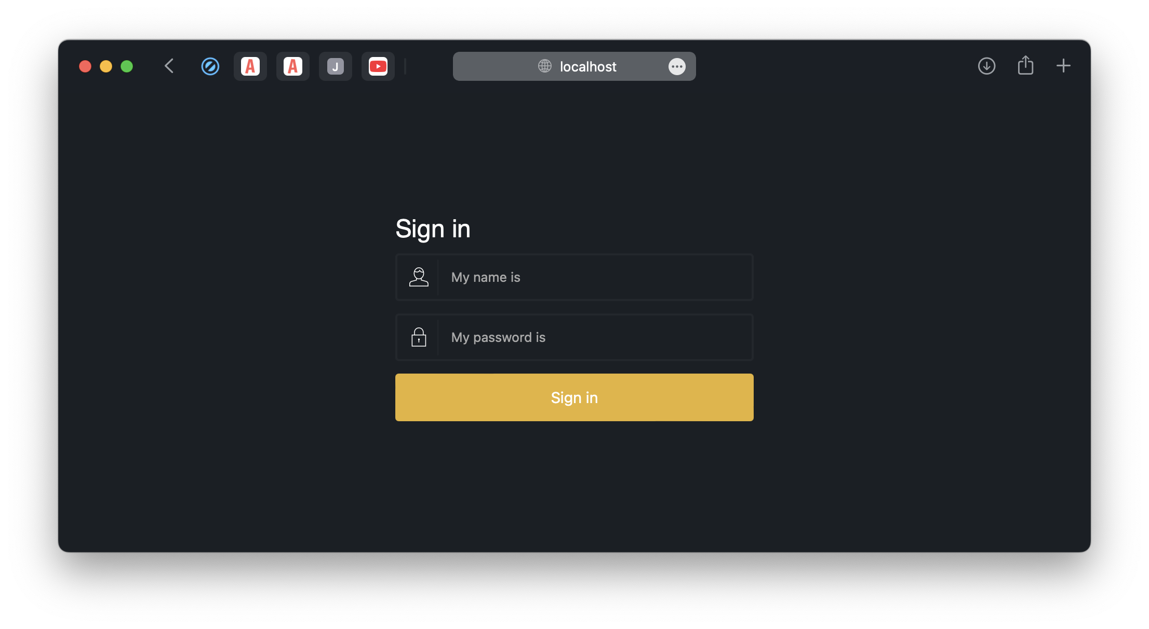

Slide 174
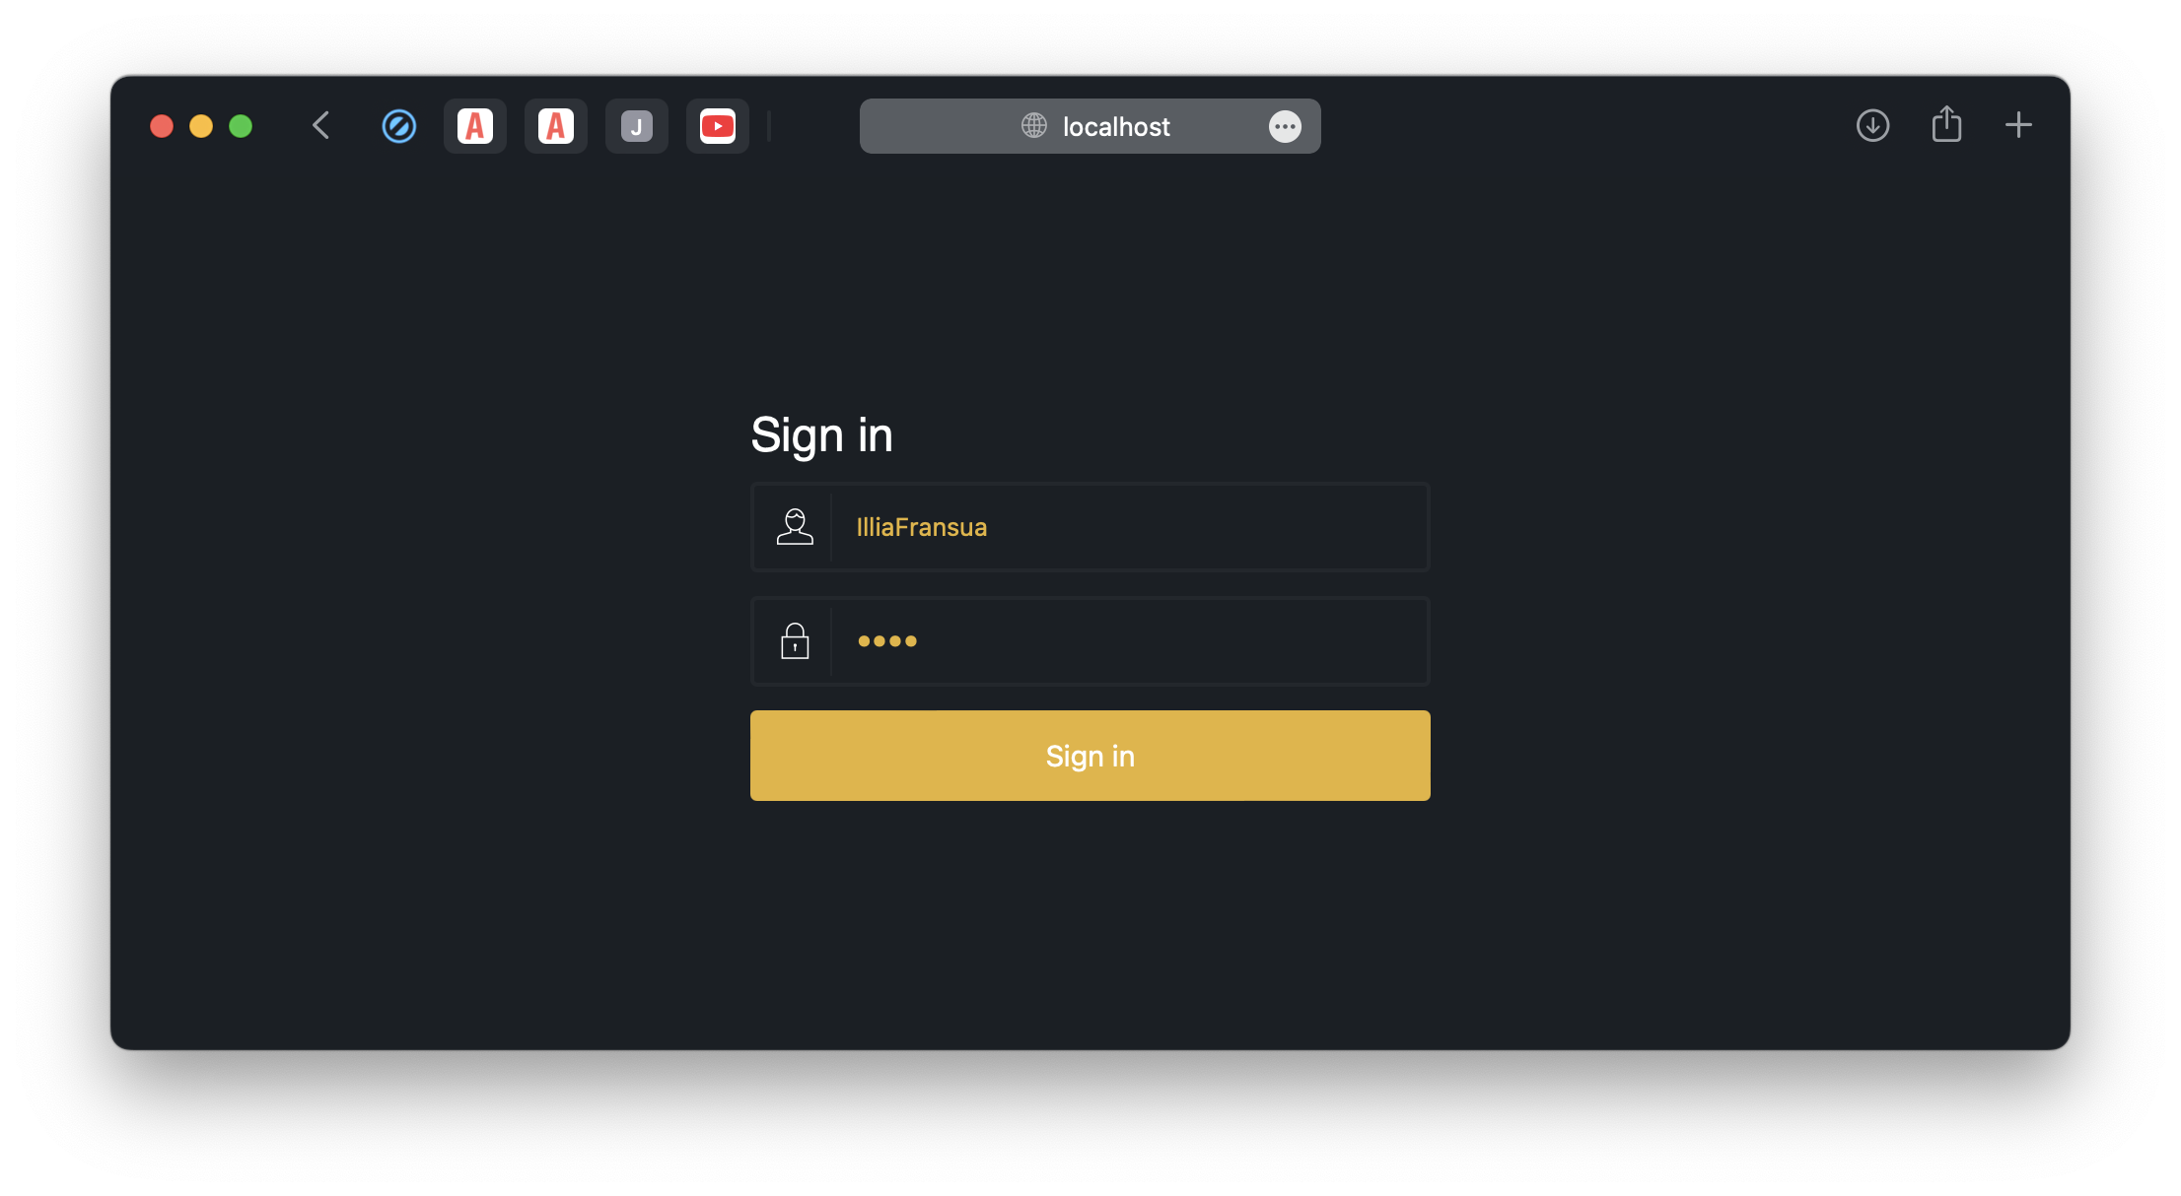

Slide 176
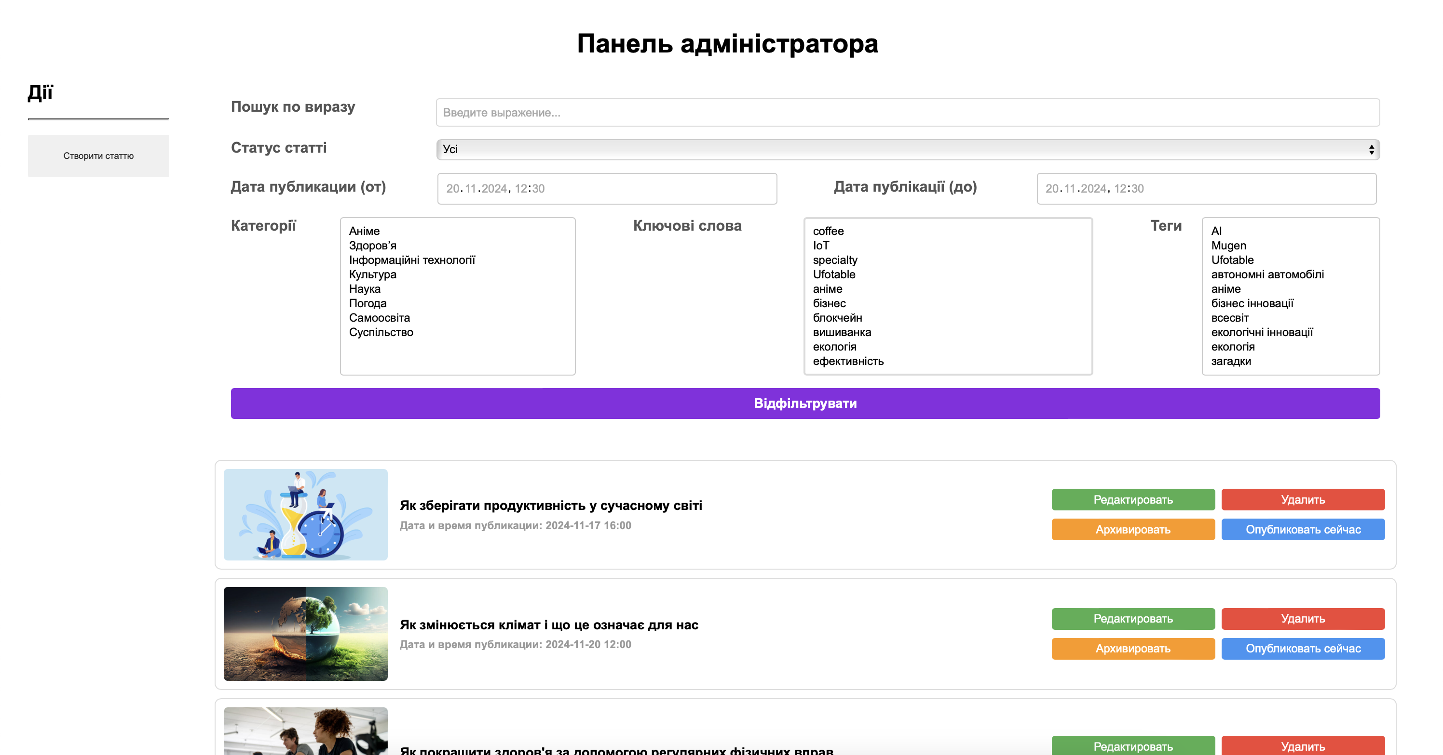

Slide 180


Slide 182
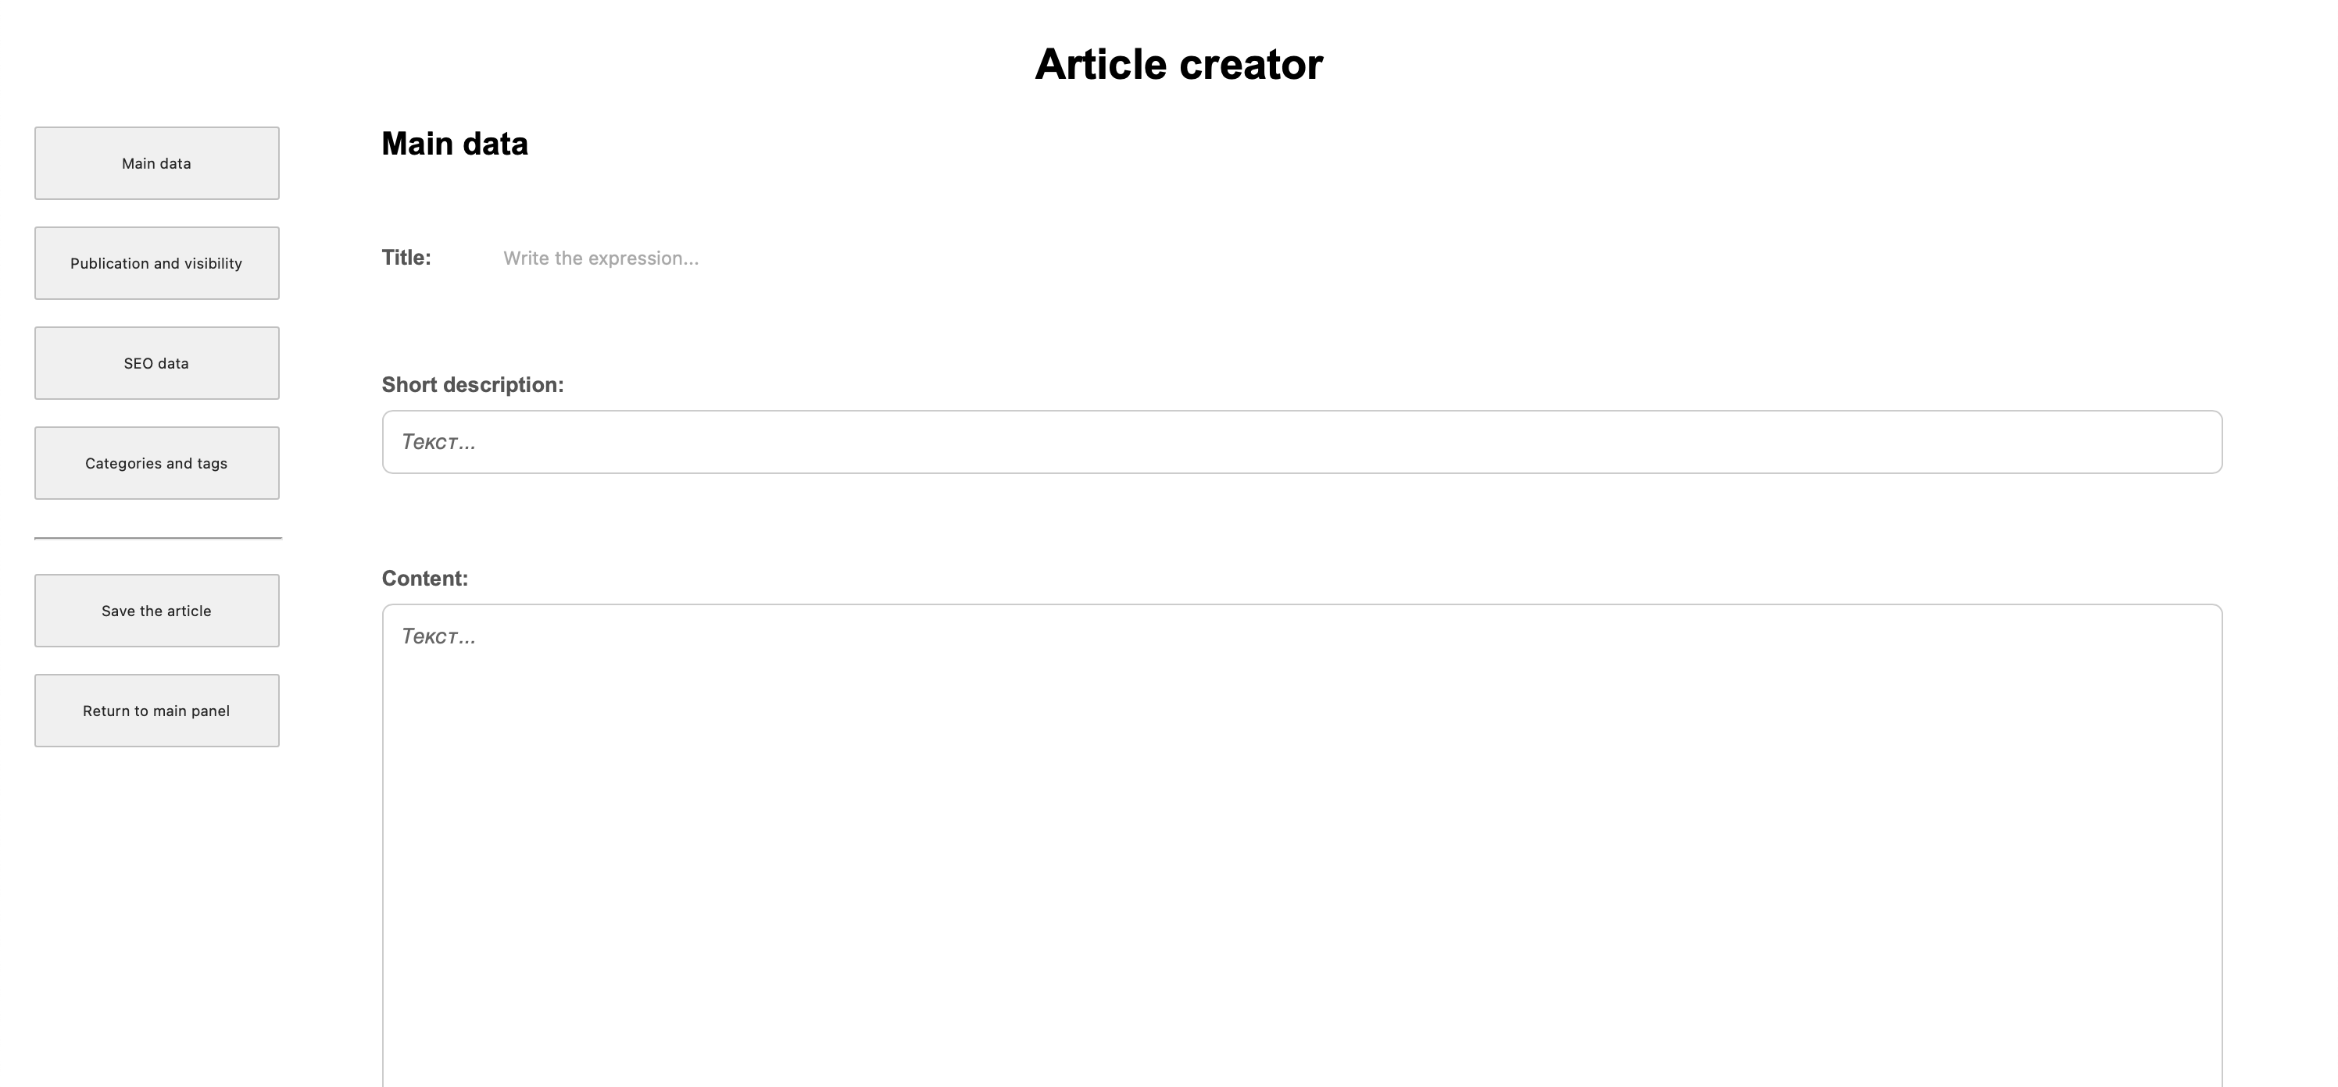

Slide 183
→
→

Slide 185
→
→

Slide 186
→

Slide 188


Slide 189


Slide 191


Slide 192
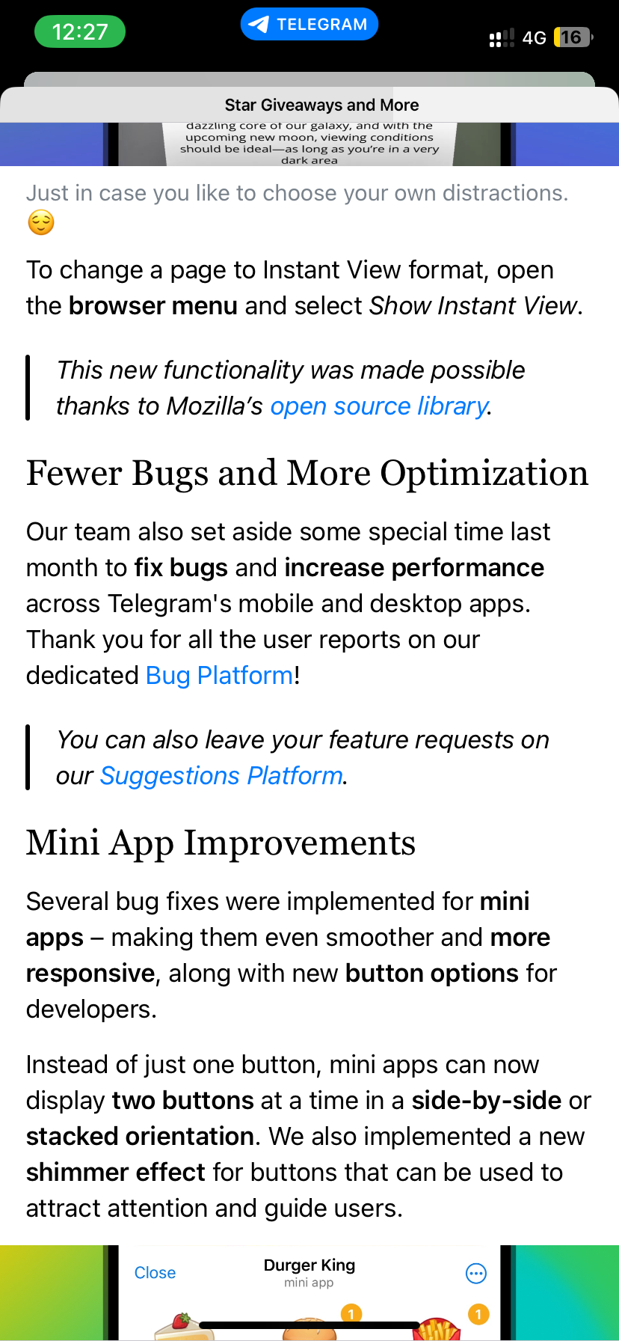

Slide 193
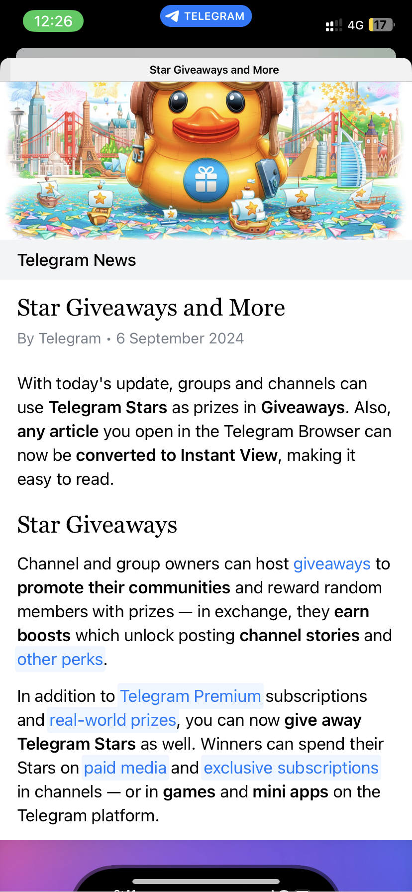

Slide 206


Slide 207


Slide 208
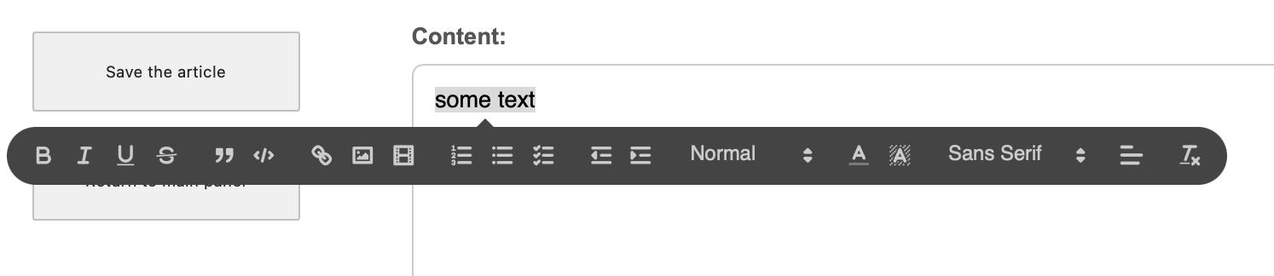

Slide 209
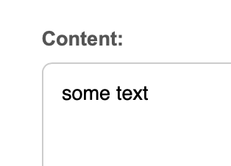

Slide 210
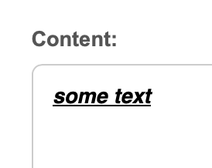
→

Slide 211
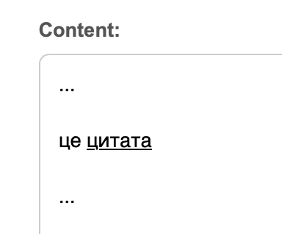
→

Slide 212
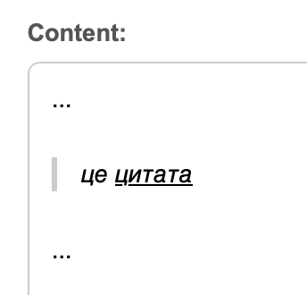
→
→

Slide 213
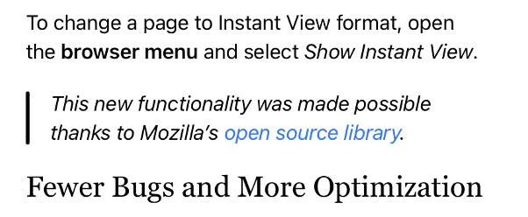
→
→

Slide 214
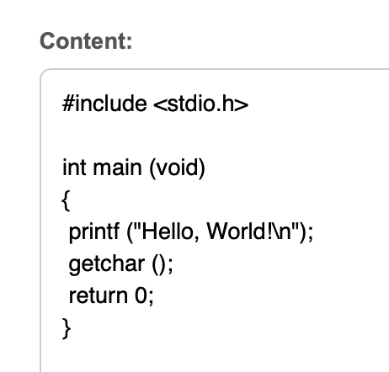

Slide 215
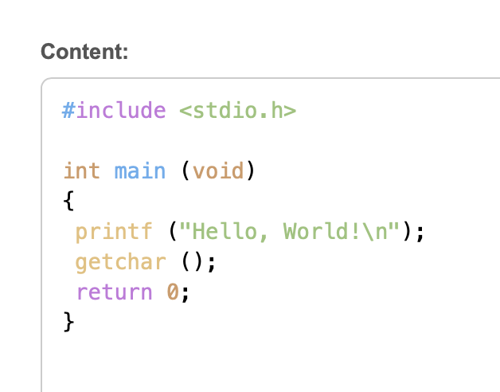
→

Slide 216
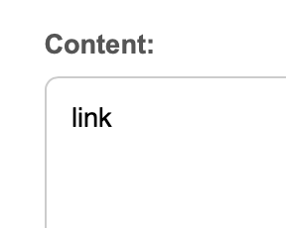

Slide 217
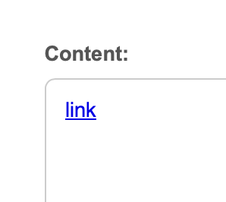
→

Slide 218
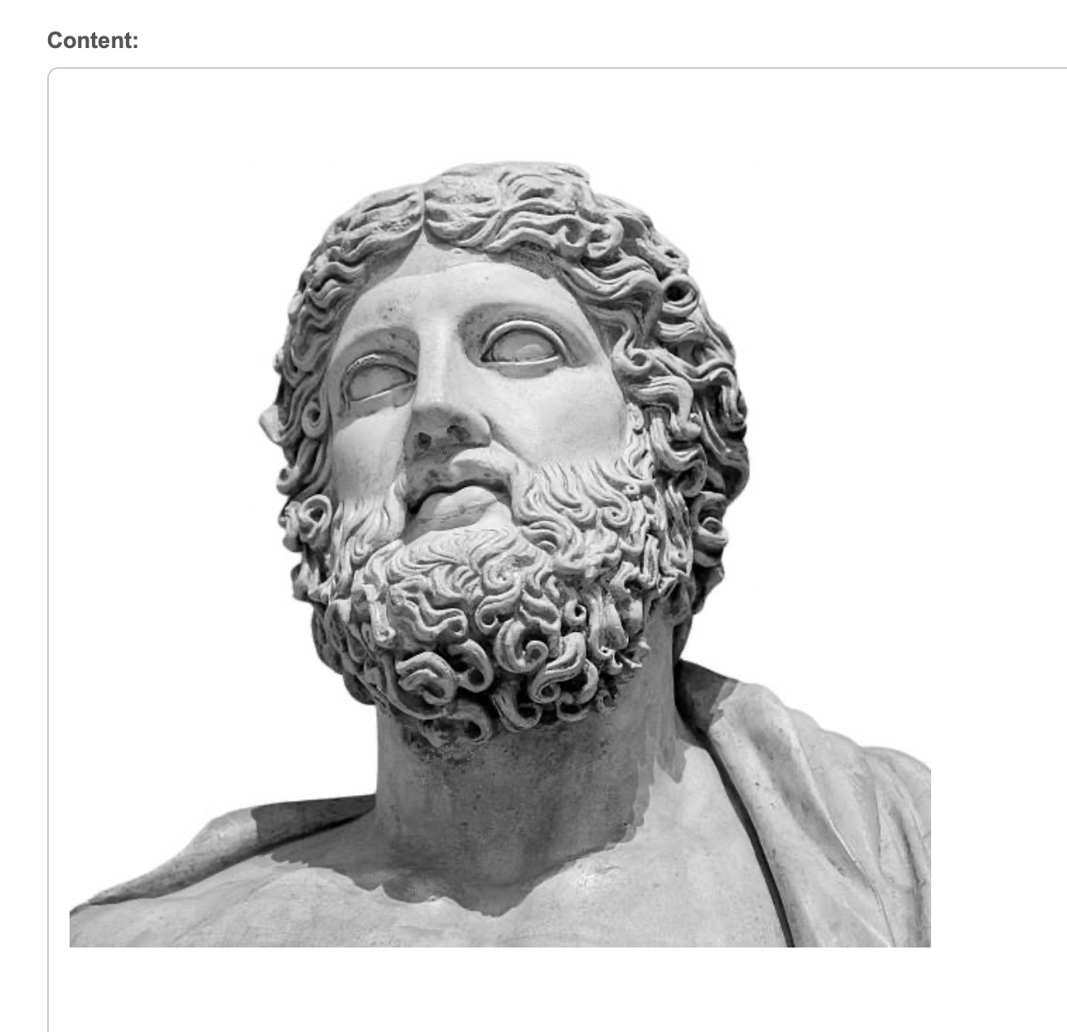

→
→

Slide 219
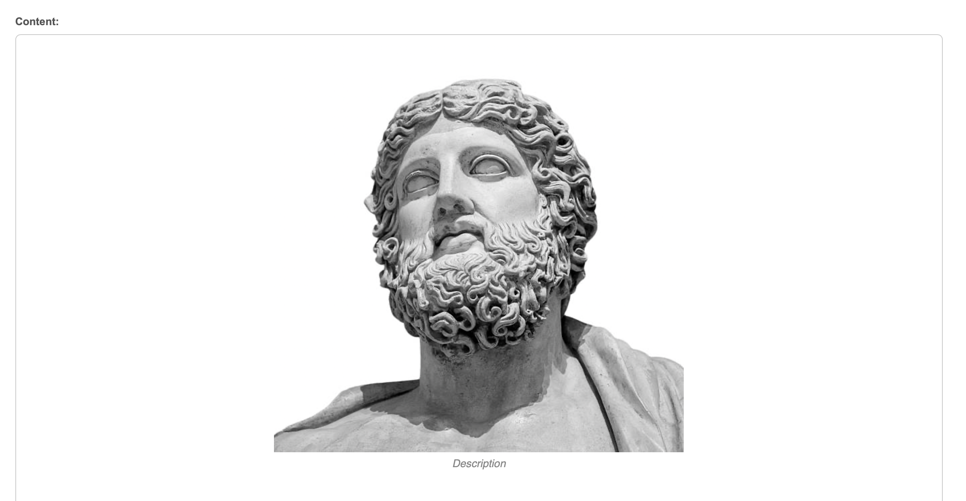

Slide 221
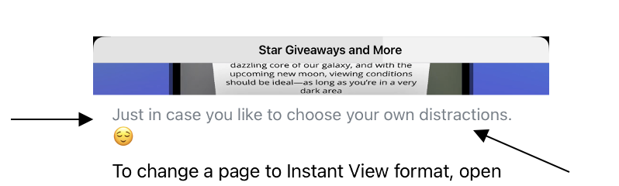

Slide 222
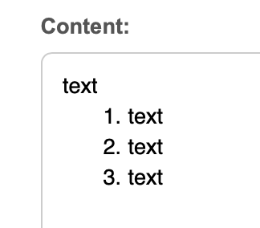

Slide 223
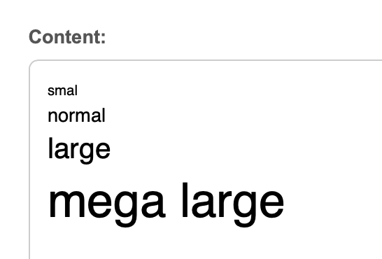

Slide 224
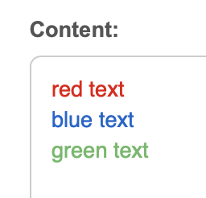

Slide 225


Slide 227


Slide 228
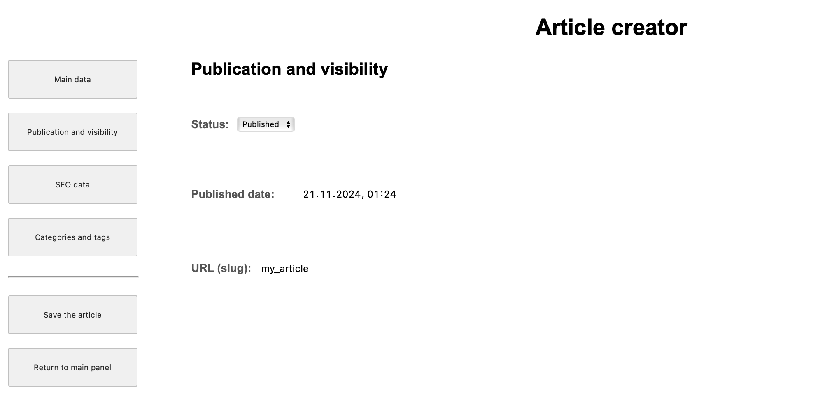

Slide 229


Slide 233
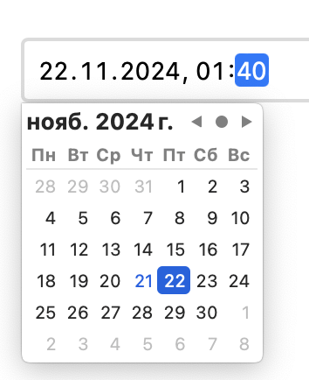

Slide 237
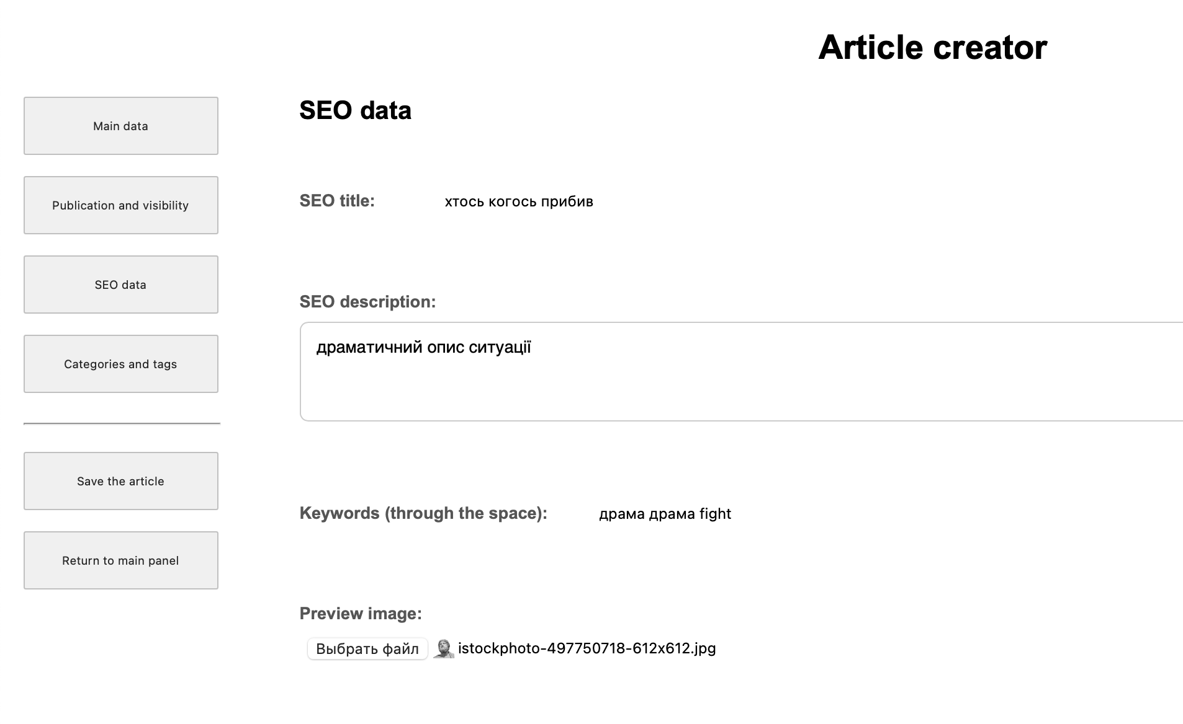

Slide 243
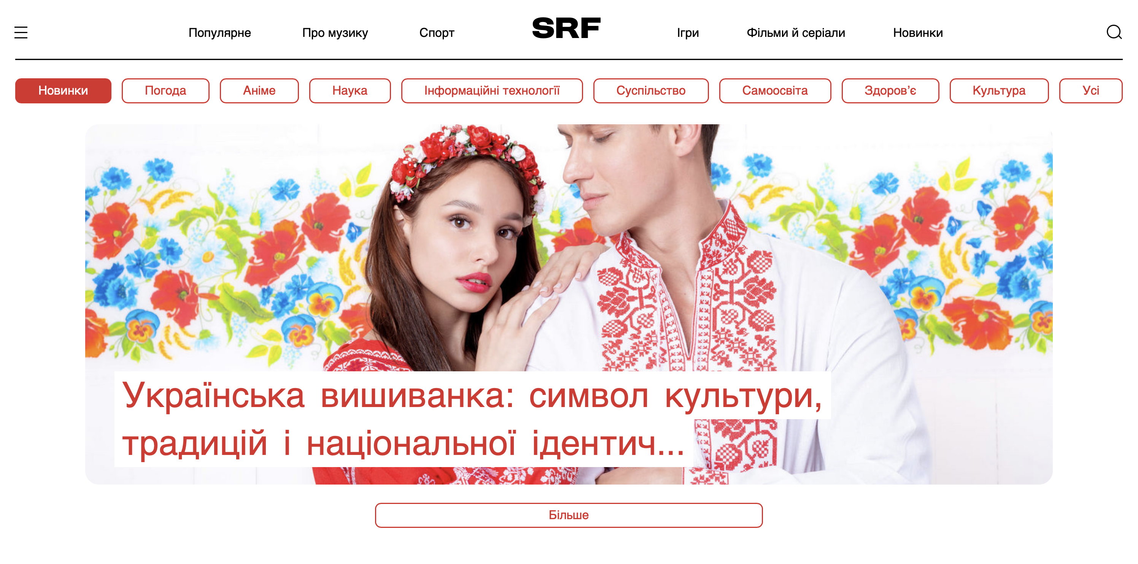

Slide 245
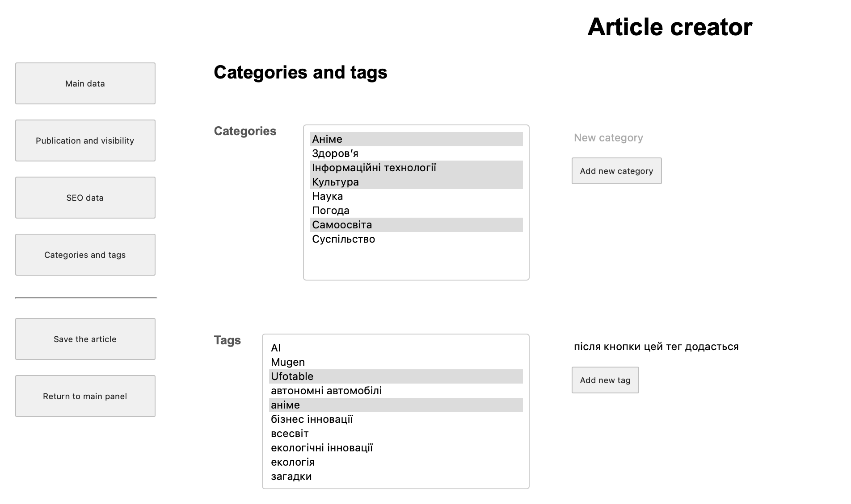

Slide 249
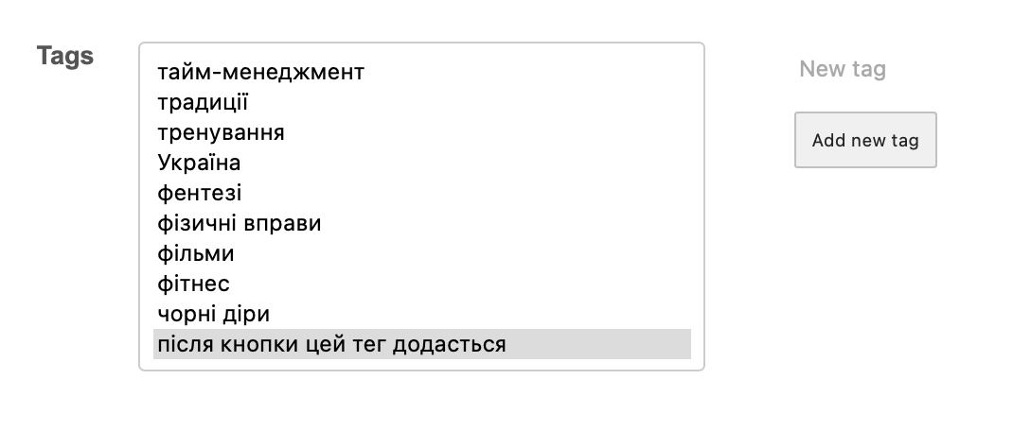

Slide 252
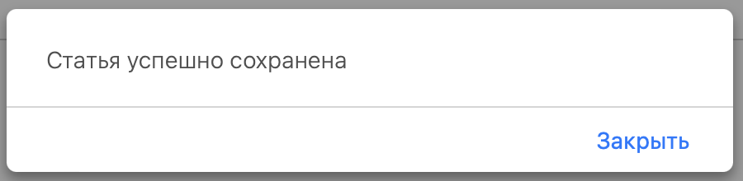

Slide 253
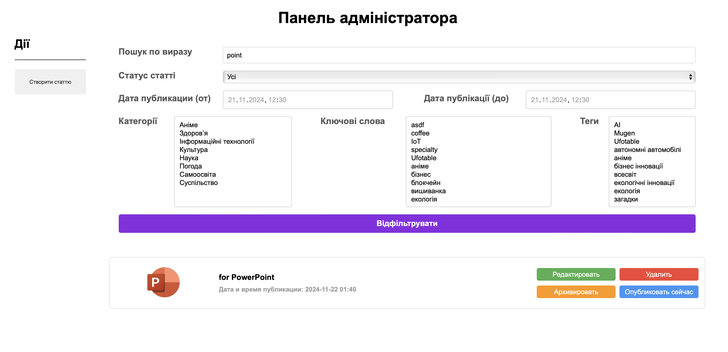

Slide 260
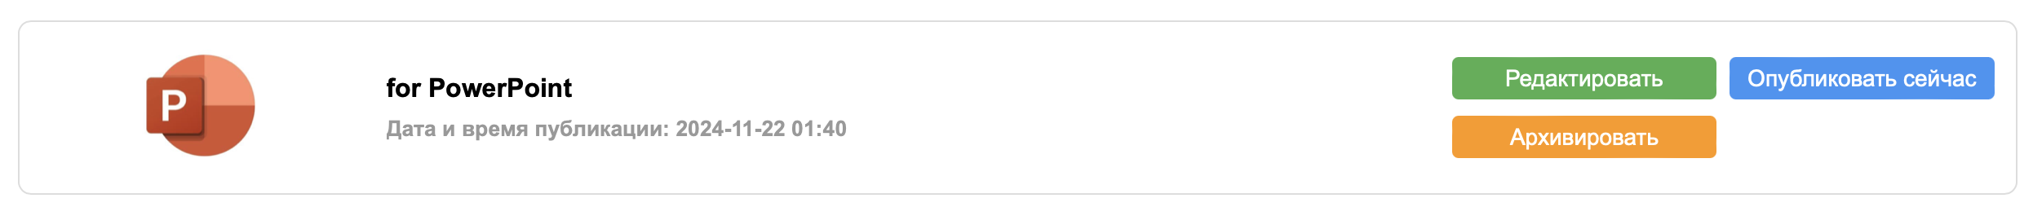

Slide 261


Slide 262
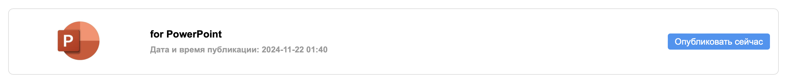

Slide 264
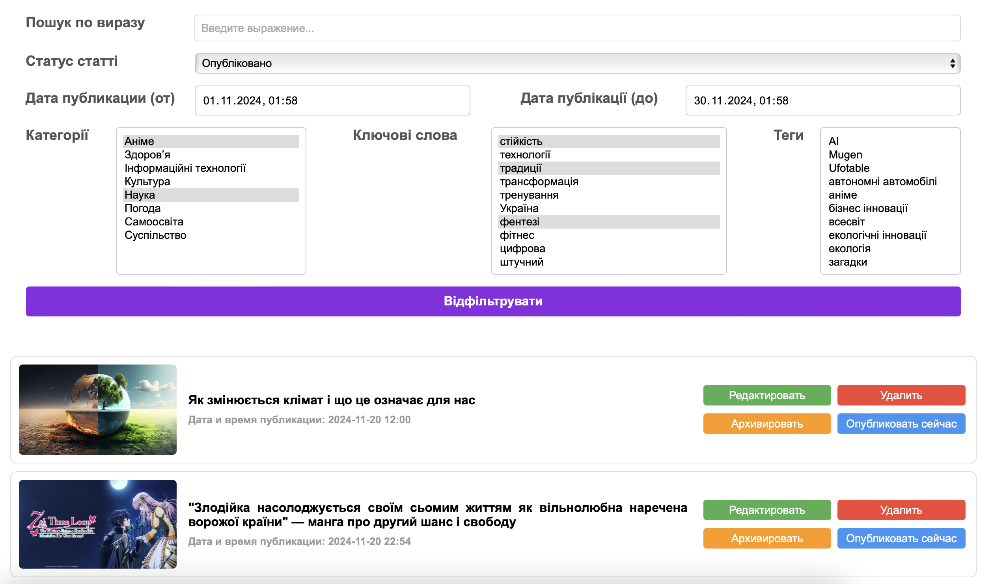

Slide 271
A

Slide 272
A
A1

Slide 273
A
A1
A2

Slide 274
A
A1
A2
A1 U A2

Slide 275
A
A1
B
B1
B2
A2
B3
A1 U A2
(B1 U B2) U B3

Slide 276
A
A1
B
B1
B2
A2
B3
A ∩ B
A1 U A2
(B1 U B2) U B3

Slide 277
C
A
A1
B
B1
B2
A2
B3
A ∩ B
A1 U A2
(B1 U B2) U B3

Slide 278
C
D
A
A1
B
B1
B2
A2
B3
A ∩ B
A1 U A2
(B1 U B2) U B3

Slide 279
(C ∩ D)
C
D
A
A1
B
B1
B2
A2
B3
A ∩ B
A1 U A2
(B1 U B2) U B3

Slide 280
((C ∩ D) ∩ A)
C
D
A
A1
B
B1
B2
A2
B3
A ∩ B
A1 U A2
(B1 U B2) U B3

Slide 281
(((C ∩ D) ∩ A) ∩ B)
C
D
A
A1
B
B1
B2
A2
B3
A ∩ B
A1 U A2
(B1 U B2) U B3

Slide 282
(((C ∩ D) ∩ A) ∩ B)
C
D
A
A1
B
B1
B2
A2
B3
A ∩ B
A1 U A2
(B1 U B2) U B3

Slide 283
Додаток клієнта
2/2
Публічні сторінки

Slide 284

Question Time

Slide 285

Thanks

